Slide 1
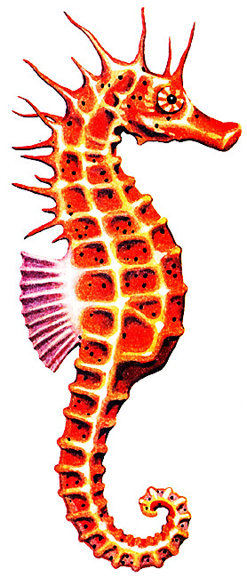
морской конёк
Хордовые – класс лучепёрые рыбы – иглообразное.
Морских коньков насчитывается около 35 видов, и живут они в тропических морях на мелководье. Обычно коньки бывают размером в 35 сантиметров.
Обычно они сидят, уцепившись хвостом за какую-нибудь водоросль, и смотрят вокруг раздельно вращающимися глазами. Когда что-то интересное – обычно маленький рачок – появляется в пределах досягаемости, морской конек засасывает его трубчатым рылом.
Ни зубов, ни желудка, ни ребер у морских коньков нет. Плавают коньки стоя и держат осанку с помощью плавательного пузыря, гребут спинным плавником, а те два плавника, которые похожи на уши, служат рулями.
Из черного или серого морской конек может за несколько секунд стать оранжевым, желтым или фиолетовым, подделываясь под цвет окружающей среды. Поскольку плавают морские коньки медленно, изменение окраски помогает спасаться от хищников.

Slide 2
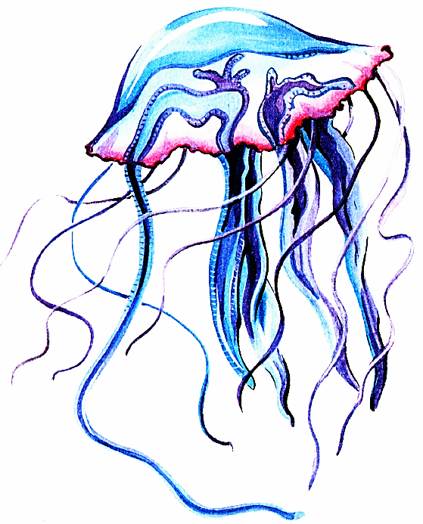
медуза

Slide 3
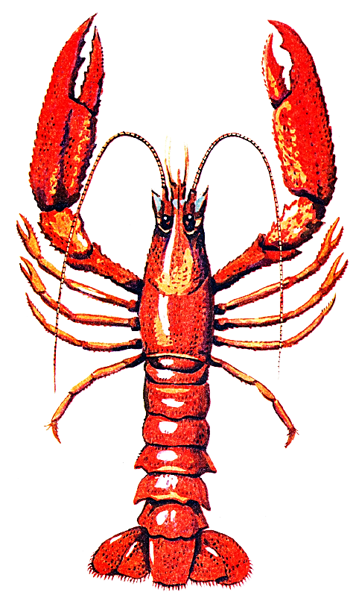
омар
Членистоногое – ракообразное – высшие раки – отряд – десятиногие.
Особенность: у них очень большие клешни на первой паре ног и меньшие на второй и третьей паре.

Slide 4
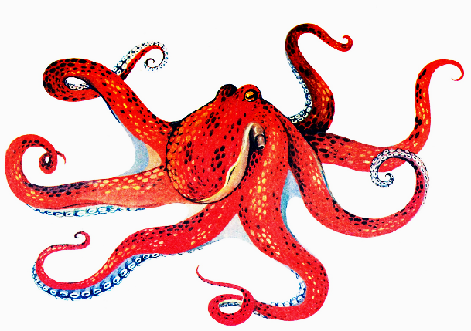
У ОСЬМИНОГОВ НЕТ ТВЕРДОГО СКЕЛЕТА. ЕГО МЯГКОЕ ТЕЛО НЕ ИМЕЕТ КОСТЕЙ И МОЖЕТ СВОБОДНО ИЗГИБАТЬСЯ В РАЗНЫЕ СТОРОНЫ.
НАЗВАЛИ ОСЬМИНОГА ТАК ПОТОМУ, ЧТО ОТ ЕГО КОРОТКОГО ТУЛОВИЩА ОТХОДЯТ ВОСЕМЬ КОНЕЧНОСТЕЙ. НА НИХ РАСПОЛОЖЕНЫ ПО ДВА РЯДА БОЛЬШИХ ПРИСОСОК, КОТОРЫМИ ОСЬМИНОГ МОЖЕТ УДЕРЖИВАТЬ ДОБЫЧУ ИЛИ ПРИКРЕПЛЯТЬСЯ К КАМНЯМ НА ДНЕ.
ОСЬМИНОГИ – НАСТОЯЩИЕ ХИЩНИКИ. ОБЫЧНАЯ ИХ ДОБЫЧА – КРЕВЕТКИ, ЛАНГУСТЫ, КРАБЫ И РЫБЫ.
осьминог
Головоногий моллюск.
ОН ЖИВЕТ НА САМОМ ДНЕ, НА УЖАСНОЙ ГЛУБИНЕ - МНОГОРУКИЙ, МНОГОНОГИЙ, НОГОРУКИЙ, РУКОНОГИЙ. ХОДИТ В МОРЕ БЕЗ САПОГ СПРУТ КАЛЬМАРЫЧ ОСЬМИНОГ!

Slide 5
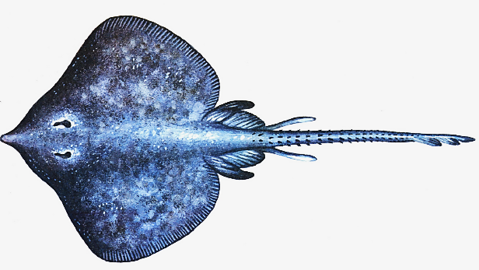
скат
Хордовое – позвоночное – рыба – хрящевая рыба – пластиножаберная.

Slide 6
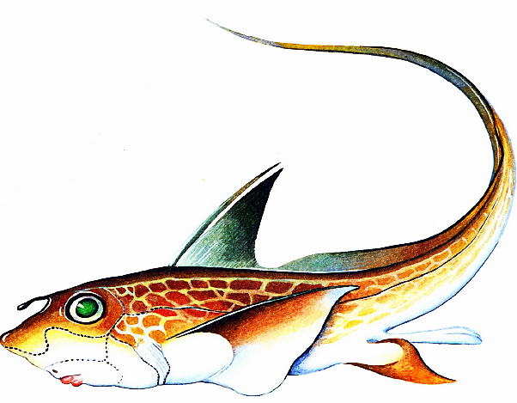
химера
Хордовое – позвоночное – рыба – хрящевая рыба – цельноголовая.

Slide 7
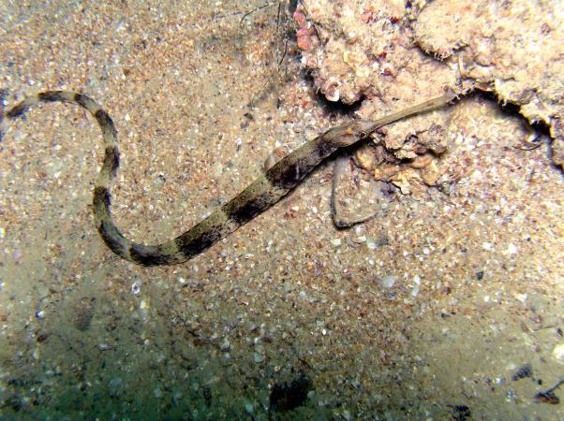
рыба-игла

Slide 8
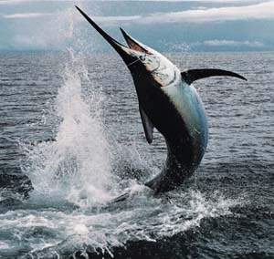
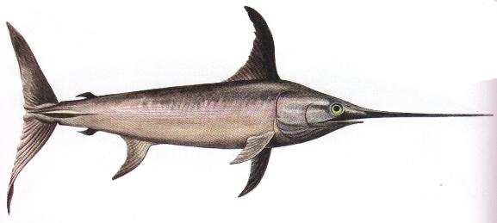
рыба-меч

Slide 9
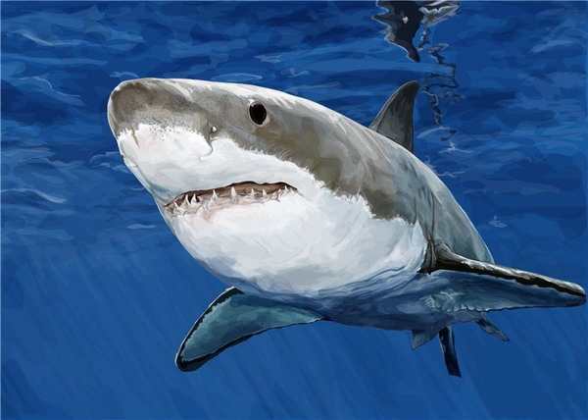
Акула – хордовая – позвоночное – хрящевая рыба.
акула

Slide 10
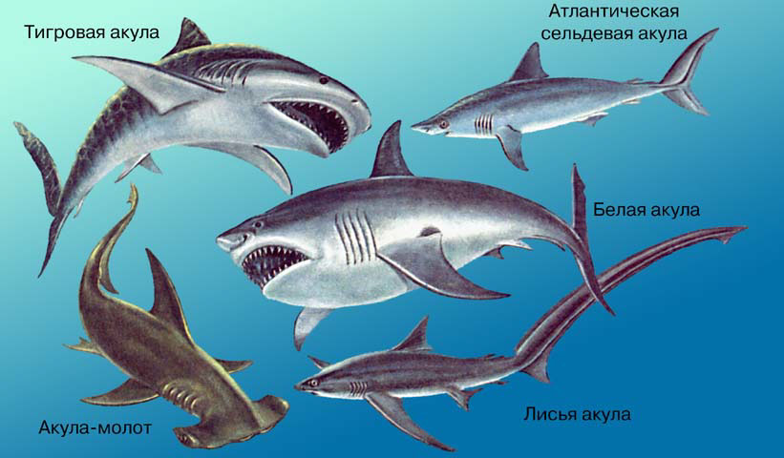

Slide 11
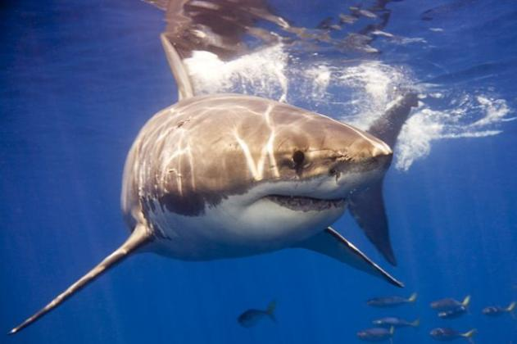
А мне Водяной рассказывал про акул. Бывают синие акулы, китовые (это пятнистые такие), сельдевые и даже кошачьи.
А еще есть акула, похожая на молоток. Ее так и зовут – рыба-молот. У нее глаза – на разных концах "молотка", в двух метрах друг от друга. Казалось бы, с такой нелепой головой и плавать, и на добычу нападать очень трудно. Но нет: быстрая, опасная эта акула.
Живет в тропических морях. Это самая прожорливая акула из всех. Она даже бутылки глотает, которые люди за борт бросают.
акулы

Slide 12
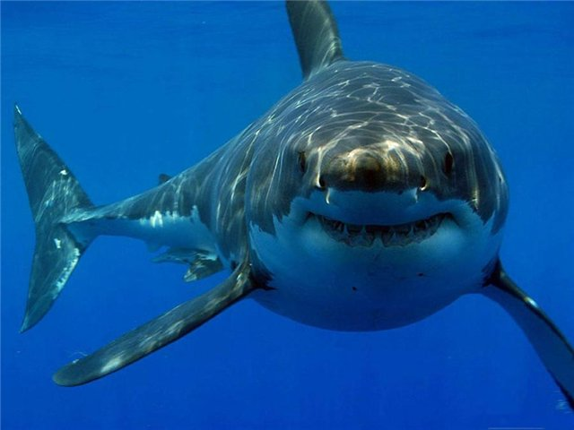
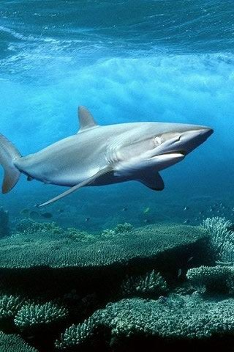
Если акула – царь царей океана, то большая белая акула – царица акул, безраздельная хозяйка океанских просторов.
Животные этого вида могли днями и неделями следовать за кормой парусных судов. При этом акула часто переворачивается вверх брюхом, показывая его белую окраску. За это ее и назвали белой. Как представляющую наибольшую опасность для человека, ее еще называют "акула-людоед".

Slide 13
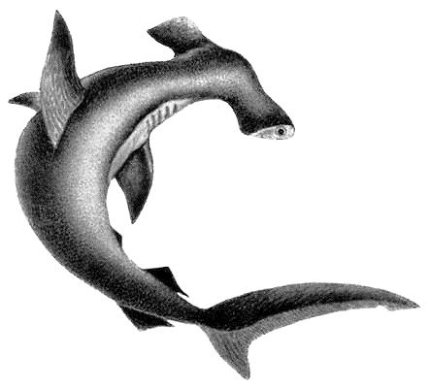
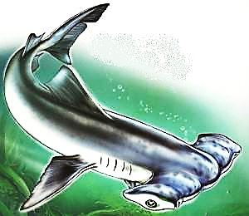
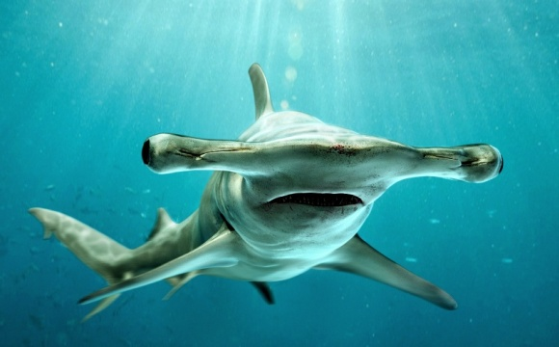
Рыба-молот - акула

Slide 14
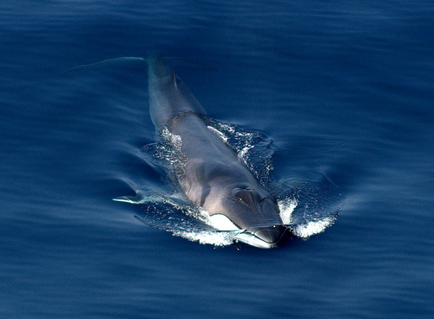
КРУПНЕЙШИЕ ЖИВОТНЫЕ НА НАШЕЙ ПЛАНЕТЕ – ЭТО КИТЫ.
САМЫЕ БОЛЬШИЕ ИЗ НИХ – СИНИЕ КИТЫ – ДОСТИГАЮТ ДЛИНЫ 30 МЕТРОВ И ВЕС 150 ТОНН. КИТЫ ПОХОЖИ НА ОГРОМНЫХ РЫБ, НО ОНИ НЕ РЫБЫ, А МЛЕКОПИТАЮЩИЕ, И ВНУТРЕННЕЕ СТРОЕНИЕ У НИХ ПОЧТИ ТАКОЕ ЖЕ, КАК У ЧЕЛОВЕКА. И СВОИХ ДЕТЕНЫШЕЙ КИТЫ, КАК И ДРУГИЕ МЛЕКОПИТАЮЩИЕ, КОРМЯТ МОЛОКОМ.
КИТЫ – ТЕПЛОКРОВНЫЕ ЖИВОТНЫЕ, А ОТ ПЕРЕОХЛАЖДЕНИЯ ИХ ЗАЩИЩАЕТ ТОЛСТЫЙ СЛОЙ ПОДКОЖНОГО ЖИРА.
кит
ВСЮ ЖИЗНЬ В ВОДЕ ПРОВОДИТ КИТ, ХОТЬ ОН И НЕ РЫБА. ОН В МОРЕ ЕСТ И В МОРЕ СПИТ, ЗА ЧТО ЕМУ – СПАСИБО: ТЕСНО БЫЛО БЫ НА СУШЕ ОТ ОГРОМНОЙ ТУШИ!
Синий кит – самое большое животное на Земле. Его длина тридцать пять метров, а вес составляет около ста тридцати тонн. Синий кит находится на грани исчезновения.

